Slide 1
Откуда берутся снег и лёд (окружающий мир, 1 класс)
Муниципальное общеобразовательное учреждение
«Средняя общеобразовательная школа №10»
УМК «Школа России»,
Учебник – Плешаков А.А.
Автор – Мартюшева Т.Д. (учитель начальных классов)
г. Печора
2011г.

Slide 2
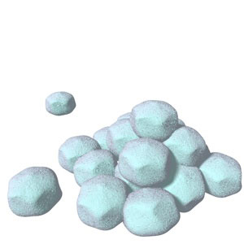
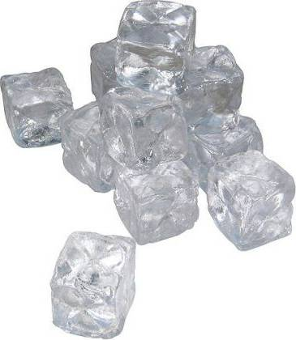
Всё зиму смирно лежит, а весной убежит.
Не драгоценный камень, а блестит.

Slide 3
снег, и , берутся,
лёд, ОТКУДА

Slide 4
Мир вокруг нас
Откуда берутся снег и лёд

Slide 5
Ребята! Давайте изучим свойства снега и льда.

Slide 6
Снег белый. Лёд бесцветный.

Slide 7
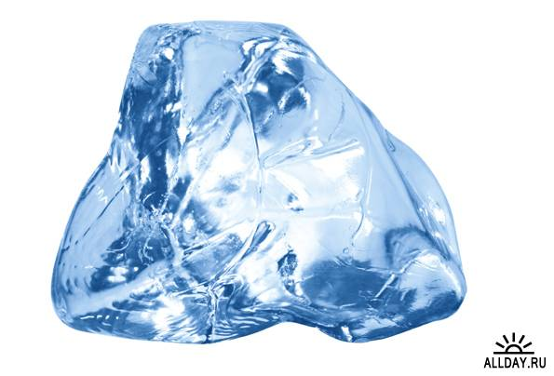
Снег непрозрачный. Лёд прозрачный.

Slide 8
Снег рыхлый. Лёд хрупкий.

Slide 9
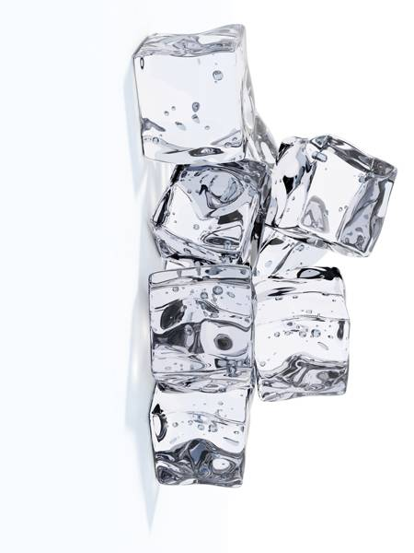
В тепле снег и лёд тают. Образуется вода.

Slide 10
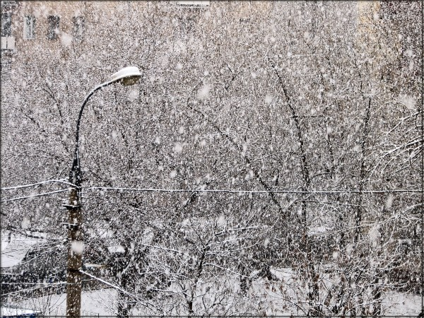

Slide 11
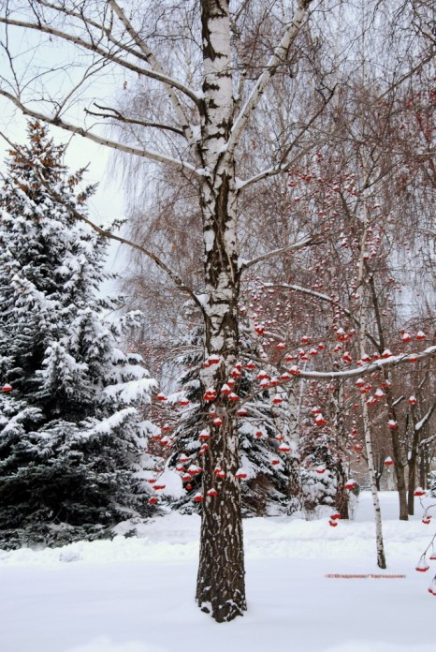

Slide 12
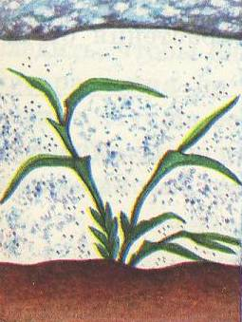
ПШЕНИЦА
КЛЮКВА
ЗЕМЛЯНИКА

Slide 23
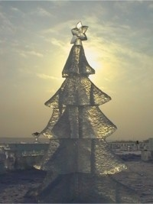

Slide 24
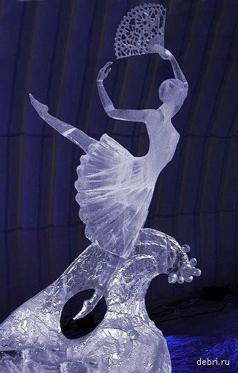

Slide 26
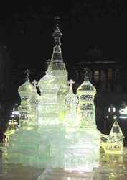

Slide 27
Легко и интересно
Требуется помощь
Ничего не понял

Slide 28
М
О
Л
О
Д
Ц
Ы
!

Slide 29
Используемые источники информации:
1. Плешаков А.А. Мир вокруг нас: методическое пособие: 1 класс./ А.А. Плешаков, В.П.Александрова, С.А.Борисова. – М.: Просвещение, 2002.
– С.158
2. Плешаков А.А. От земли до неба: атлас-определитель: пособие для учащихся общеобразовательных учреждений. – 10-е изд. – М.: Просвещение, 2009. – С. 222.
3. Плешаков А.А. Окружающий мир. Мир вокруг нас: учеб. для 1 класса начальной школы. В 2 ч. Ч.1. /А.А. Плешаков. – 10-е изд. – М.: Просвещение, ОАО «Московские учебники», 2008. – С. 64.
4. Тихомирова Е.М. Поурочные разработки по предмету «Окружающий мир»: 1 класс: к учебному комплекту А.А.Плешакова «Мир вокруг нас: 1 класс»/ Е.М.Тихомирова. – М.: Экзамен, 2007. – С. 335

Slide 30
5. Картинки:
http://moikompas.ru/img/compas/2008-10-20/happy_new_year/95403718.jpg
http://i014.radikal.ru/0712/30/d8b1320621cf.jpg
http://allday.ru/uploads/posts/1217535620_stockxpertcom_id15309781_size4.jpg
http://topbiz.com.ua/img/firm/1502/539_big.jpg
http://img-fotki.yandex.ru/get/3305/oll525.5/0_21a89_97904e84_XL
http://img1.moskva.com/data/myupload/13/357/13357669/69273e1aeba6.jpg
http://dizigner.com/wp-content/uploads/2006/12/tutorial-adobeillustrator-snowflake.gif
http://s3.rimg.info/43db7c5444147442a2d4d5ae64825d12.gif
http://live4fun.ru/pictures/img_42514166_1798_1.jpg
http://www.nwcod.com/uploads/posts/2008-07/1216670296_catalog_foto_1_48.jpg
http://i32.carguru.ru/2/28/22802/90/283890/e5f0a948d92b.png
http://www.esquire.com/media/cm/esquire/images/glass-of-water-0808-lg-10661967.jpg
http://poly-clinic.ru/media/kbiki_led.jpg
http://s12.radikal.ru/i185/0911/52/a5c93771840c.jpg

